Slide 1
万博のインパクトを活かした
大阪の将来に向けたビジョン
有識者ワーキンググループ
〜AI for Society5.0〜
資料４
国立研究開発法人産業技術総合研究所
人工知能研究センター 首席研究員
人工知能技術コンソーシアム会長
東京工業大学特定教授
神戸大学客員教授
統計数理研究所客員教授
本村 陽一
Yoichi Motomura

Slide 2
自己紹介 + 社会のIT化
2次AIブーム ≠
2次ニューロブーム
1990 DOS/V, Windows3.0普及、情報化社会本格化
1993 通産省（現経産省）工業技術院 電子技術総合研究所入所
1993 〜2001 通産省 Real World Computing project(第５世代コン
ピューティングの次の大型プロジェクト) に従事
1995 Windows95普及、ネット社会本格化
2001〜産総研 情報処理研究部門 (ベイジアンネットの実用化研究)
2002 IPA 未踏ソフトウェアスーパークリエーター(ユーザーモデリング)
2003〜デジタルヒューマン研究センター(確率的人間行動モデル)
2007 iPhone普及、スマホ社会本格化
2008〜サービス工学研究センター大規模データモデリング研究チーム長
2011〜サービス工学研究センター副研究センター長
2015〜 人工知能研究センター副研究センター長
2016〜 首席研究員 兼 確率モデリング研究チーム長
東京工業大学特定教授, 神戸大学客員、統計数理研究所客員教授
人工知能学会理事、サービス学会理事、行動計量学会理事も歴任
通算 200件以上の企業などとの共同研究, 連携研究室の推進
2018 Society5.0(サイバーフィジカル社会)の実現に向けた
NEDOプロ「人と相互理解できる次世代人工知能技術の研究開発」,
「インテグレート技術開発」、 PRISM 「スマートフードチェーン」,
JST COI「感性イノベーション拠点」等、国のAI研究プロジェクト推進
3次AIブーム
=3次ニューロブーム
What’s next?

Slide 3


Society5.0, 社会のサイバーフィジカル化
リアルな実空間の活動が、デジタル化され、ネット空間と融合する社会・生活の
変革（イノベーション）が進行
実社会現象を計算モデル化、サイバー・フィジカル空間での産業変革、生活変革
(超スマート社会、Society5.0)
価値共創・イノベーション
ITシステム
（計算可能空間）
ユーザーモデル
生活者
Cyber 空間
センサ・IoT・スマホ・etc….
Physical空間
情報システムと社会・人々が融合する時代
→実生活の中で常時ビッグデータ観測・活用を行うことが可能に

Slide 4
課題：人工知能とビッグデータの成長スパイラル
アプリケーションとデータを駆動できる価値の創出・増大が、成長スパイラルのため必須
価値の増大（ニーズに応える・
高ベネフィット・低リスク・低コスト）
リアル化
Physical side
高度なサービス・アプリケーション
データが大量に生成される
Cyber side
デジタル化
シーズ（機械学習）により
人工知能が高性能化
そこで必要とされるAI技術は性能評価だけでなく、
社会での効果評価、社会的妥当性も求められる

Slide 5
ネット上のデータとサイバーフィジカルデータ
現在AI活用が進んでいるネット上のビッグデータ
  ビッグデータ：ストック型(Webページ, クラウド, SQL-DB)
  状況非依存：いつでも、どこでも、だれでも
  同質性、ユニバーサルな知識が特徴。時空間解像度が低い
  AI応用：クイズ、ゲーム、博識型インテリジェンス
今後AI活用が期待されるサイバーフィジカルデータ
  ビッグデータ：フロー型(モバイル, IoT, センサ, Fog-DB)
  状況依存：そのとき、その場で、その人へ
  時間、場所、人などの「異質性」、時空間高解像度が特徴
  AI応用：現場の問題解決、実践型インテリジェンス
AIが使われる「社会」のフレーム（誰の、何のため）が重要

Slide 6
Cyber=Physical時代のAIとフレーム問題
Deep Learning (多段の階層型ニューラルネット)→画像系
自動運転（Probabilistic robotics：環境モデリング）→空間系
言語処理技術、対話Ｑ＆Ａシステム→テキスト系
しかし、IoT, ウェアラブルデバイス, 行動履歴など今後は
センサ系データが増大し、実社会, 生活中での展開が想定される
データそのものだけでは解釈が困難→「現象のモデル化」の必要
現象：生活現場やビジネス現場などにおける
「良し悪し（目的変数）」とその関係（説明変数）
現象のモデル化におけるフレーム問題：人とAI、AI間、人の間にも存在
広義フレーム問題：「背景」（前提知識、公理、背景）に気づけない問題
AIだけでなく、ビッグデータ解析を行う人にとっても問題になる。
→ AIが広く社会実装された後におこる「フレーム問題」をどう扱うか？
自己完結
型データ
非自己完結型データ

Slide 7
AIも人にもあるフレーム問題
フレームの例
この文字列は
英語であり、
単語であり、
意味があるはず、
というフレーム
そのため、上の例
はCとTの間の文字
は ‘ A ‘ であり、
下の例はTとHの間
の文字は ‘ H ‘だと
推定される
C T
T E
前提とするフレームがあるとその中で適切な認識・判断が行われる

Slide 8
フレームの例
フレームがないとあらゆる可能性が生じて、適切な決定ができない
→ 人もディープラーニングも、この文字だけでは正しい推定はできない

Slide 9
実社会応用のために：
フレームの積極的なマネジメント(リフレーム)
フレームを適切に設定するには、ステークホルダーの視座
(価値観、生活環境、歴史)に立った共感が重要
フレームは認識の他、行動、評価のためにも使われ、同じ視座でも異なるフレームとなることもある(例：消費者AIDMA)
評価時のフレームは関心（便益、コスト、リスク）により異なる
こうした動的に変わり得る適切なフレームを積極的に意識して、Cyber=Physical系データからの社会現象モデリングに活用
Frame conscious approach
ユースケース（利用方法）、ユーザー、価値・評価基準を具体的に設定

Slide 10
人のフレームを理解する人工知能技術に向けて
人の認知・評価構造の計算モデル化
データ・知識融合
”Y.Motomura, T.Kanade :Probabilistic Human Modeling based on
Personal Construct Theory”, J.Robot&Mechatronics, 17/6, (2005).
統計的学習（頻度データ）
定量
データ
欠損（未回答）データの場合
→EMアルゴリズム
データ
統計的言語処理
人の暗黙知
ラダリング
（定性調査）
ベイジアンネット
認知・評価構造モデル
初期構造（潜在変数）

Slide 11
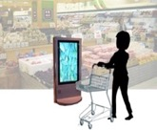

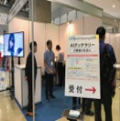
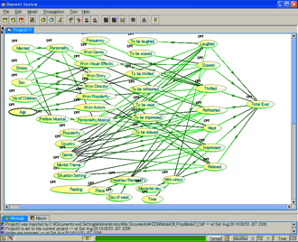
人と相互理解できる次世代人工知能
[社会実装と価値循環]
AI応用システム
using IoT, DL,
RPA, etc…
実証フィールド・実証事業
サービス現場支援
ユースケース
まず、使い始める(AI1.0)
フィジカル空間へのAI実装
e t c ….
イベント空間支援
分散データ
統合システム
(MCDataBinder)
AIクラウドやネットワーク
を通じて提供
高解像度
データが集まる
確率モデル
確率推論
アクティブ
ビッグデータ収集
よりよいアクション
価値
循環
データ・知識融合
機械学習
現象が計算モデル化される
サイバー化が進む(AI2.0)
人が現象を理解できる
気づきが増える
人がAI(計算過程)
を理解
コントロール・マネジメント支援
先進中核モジュール開発
（PLASMA: PLSA+BN）NEDO次世代人工知能の研究開発の成果

Slide 12
データ／サービスプラットフォーム（Demand chain）
ビッグデータをAI技術で幅広く活用するための共有基盤
サービス利用者のビッグデータを
サービス事業者が共有し連携
サイバー
ユーザ側（demand）
からのフィードバック
フィジカル
企画開発現場
顧客接点
生活現場
Point of Service
提供側
利用者（顧客）
製品
製造
プロセス
製品利用
サービス利用
サービス
設計
バックヤード
フロントヤード
購買行動
日常生活
視点
視点
視点
経験価値
供給側の視座
顧客からの視座
「製品（モノ）を伝える」から「経験価値（コト）を伝える」へ
供給側だけではなく利用者側の情報も積極的に扱う
ビッグデータによる循環型バリューチェーンの実現

Slide 13
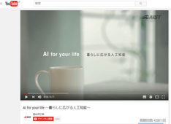
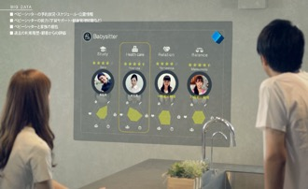
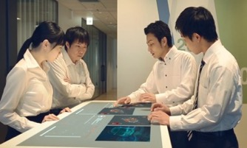
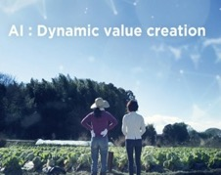
次世代AI技術の社会実装シナリオ：2023年を想定したビジョン
NEDO「人間と相互理解できる次世代人工知能の研究開発」の支援による
公開動画：http://www.ai-tech-c.jp/movies/
AI for your life ～暮らしに広がる人工知能～
2023年頃の次世代AIで広がる暮らし
AI: Dynamic value creation
外食と農家、製造業を題材にした新たな異業種連携

Slide 14
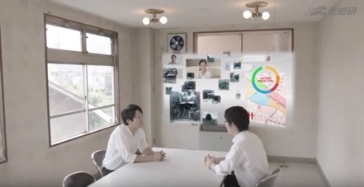
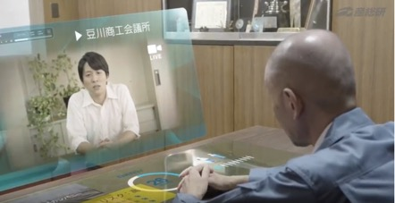
次世代AI技術の社会実装シナリオ：
AI for the future 2030年頃の新しい社会像
AIとビッグデータでサイバー化し、物理限界を越えて価値を創出
コンサルティングAIのシミュレータとビッグデータ可視化により、意思決定や議論の場においてより良い気づきが得られ、人の共創力を増幅
NEDO「人間と相互理解できる次世代人工知能の研究開発」の支援による
産総研公式Youtubeから公開:
「AI for the future」より
将来のAI・IoT活用のシナリオ検討：「フレーム」の設定が重要

Slide 15
現在のフレームと、サイバーフィジカル社会のフレーム
現在のフレーム
  マスプロダクション、マスマーケット、マス広告・マスメディア
  高性能、ヒット商品、大量生産、モノ中心、エクスクルーシブ
  現金主義、ATM、現金型自動販売機、自動両替機
  価値＝「モノを物理的に所有すること」を前提とした社会
サイバーフィジカル社会のフレーム
  シェアリングエコノミー、スマホ、インスタ、メルカリ、インフルエンサー
  共感、エコプロダクツ、エシカル消費、コト中心、インクルーシブ
  キャッシュレス、QR決済、虹彩・指紋認証、AIスコア
  価値＝「心を豊かにすること」を目指した社会？
「社会」のフレーム（誰の、何のため）を軸に考える

Slide 16
サイバーフィジカル社会での第四次産業構造変革
産業分野、経済区分の境界がなくなり、連携がはじまる
１）既存業務・活動の効率化
（例）定型業務の自動化を通じた業務時間の短縮など
AIを既存
ビジネスへ
導入
既存ビジネス
構造変革性小
フィジカル
２）サービスの付加価値向上
（例）ユーザーが求める商品を自動発注するECなど
AIによる
新サービス
新規ビジネス
サイバー
事業変革、異業種連携、
産官連携共同体、
コンソーシアム、
オープン・イノベーション
３）新規サービス・産業創造
（例）新しいユースケースと次世代AI応用システム (新規シーズ・ニーズ)
AIによる新た
な産業連携が
生まれる
Connected Industries
サイバーフィジカル
Cyber=Physical Innovation
構造変革性大

Slide 17

価値共創のための
産総研人工知能技術コンソーシアム
シーズ/データ/ニーズをマッチングして
ビッグデータの成長スパイラルを回す
人工知能技術の社会実装の場
AI社会実装のためのコミュニティ
外部
リソース
シーズ
応用
人工知能研究センター
人工知能技術コンソ
実証プロジェクトA
データ
評価
事例
研究チーム, 客員研究員,
連携企業・大学(兼業),
病院, 施設, 自治体, etc.
プロジェクト
スタート
:
ニーズ
ユースケース
:
産総研他ユニット, 大学
異業種からも適宜参加
水平 展開
実証プロジェクトZ
成功事例を
フィードバック
標準問題化
共有基盤
2020年度：幅広い業種から約200社が参加、関西・九州・東海・神戸、中部支部も
【競争社会から共創、協調社会への実証実験】

Slide 18

新たなユースケースの開拓、産業応用：
産総研人工知能技術コンソーシアム
地域展開
↑
アプリケーション
(フィールド実証など)
↑
共通基盤技術
(データ共有・標準化
プラットフォーム化)
↑
シーズ技術
活用ノウハウ化
↑
産総研
AIRC
関西支部WG
九州支部WG
東海支部WG
神戸支部WG
Human Life WG
ものづくりWG
社会課題解決WG
スマートフードWG
ユースケースWG
観光WG
医用画像WG
データ・知識
融合WG
データプラット
フォームWG
データマイニングWG
AIツールWG
AIリビングラボWG
深層学習WG
2015年5月（10数社)〜2020年（約200社）
各WG内では複数のプロジェクトを同時に推進
協業支援、ベンチャー支援コンテストなども実施
2017〜2019大阪にて
毎年、ビジネスアイデア
創出コンテスト実施

Slide 19
サイバーフィジカル社会(Society5.0)のために
本来の目的（価値の創出）、新しいAIの使い方
持続的なデータ収集のためにAI技術を実装する
ビッグデータを収集するためのデータ活用サービス
日常のビッグデータとフレーム・知識とを融合
日常的プロセスとしての埋込みと持続的運用
（価値：効用と損失、リスクを考慮、社会的妥当性）
以上のために、先導的なユーザーの発掘と、協働、
価値あるユースケースを設計し、実証、継続へ

Slide 20

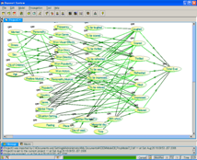
実データからの計算モデル構築と現象制御
（背景、状況、その変化＝「コト」の確率推論を可能に）
「サービス」のデジタルトランスフォーメーション
確率潜在意味解析
Probabilistic Latent
Semantic Analysis
ベイジアンネットBayesian net
主
IoT
時
客
センサ
場
動
ログ
確率的潜在構造モデル
Probabilistic Latent
Structure Models
潜在クラス・状態・特徴
Latent class, state, feature
社会現象シミュレーション
実世界データ
Physical data
計算空間
Cyber space
サイバーフィジカルモデリング
未来の
現象生成
・制御へ
データ
＋知識
ユースケース
現象モデル
Phenomenon models
目的・説明変数
計算モデル
Computational models
＋制御変数
AI応用
システム
AI systems＋価値
社会実装：製造現場・生活現場データと知識の融合、水平統合プラットフォーム構築

Slide 21
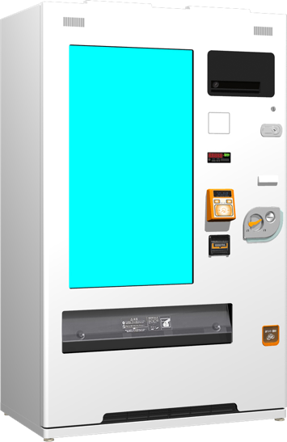
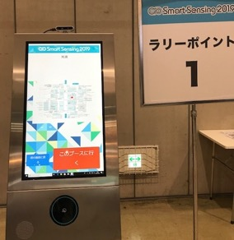
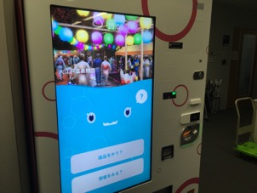

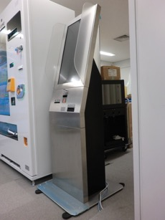


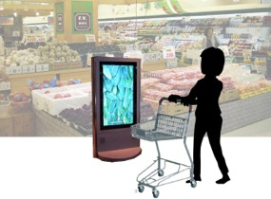
AI応用アプリケーション社会実装の生産性向上
カメラ
Kinect
交通系
電子マネー
27インチ
タッチパネル
Core i7
Windows PC
プリンタ
RF-IDリスト
バンド
会員カード
RF-IDシール
Rf-IDカード
リーダ
30種 x 20個 ベンダーマシン
ビッグサイト、モールや
百貨店内でイベント実施

Slide 22

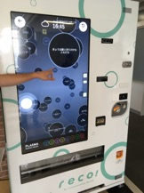
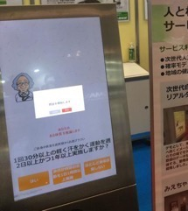
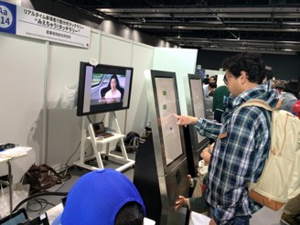
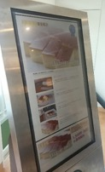
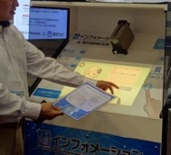
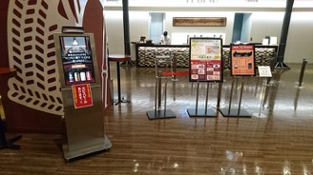
AI応用システム開発と実証実験
  (売り場やイベント空間での行動データ観測・分析・推論・推薦)
AI自動販売機
健康イベント支援
科学未来館でのイベント支援
店舗内買物行動分析
2019年
百貨店で
実証
大規模展示イベント出展
ビール記念館での実証実験
実フィールドの環境デザイン、リサーチデザイン、ユースケースデザインのノウハウ集積

Slide 23
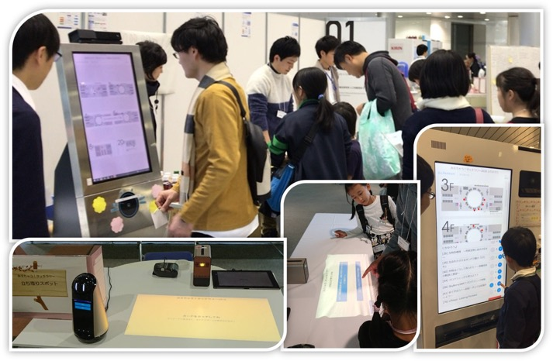
イベント来場者の行動観測：タッチラリー
（展示ブースの定量評価、誘客、ピークシフトの効果評価）
受付
サイエンスアゴラ
2016-2019
スマートセンシング2019
などで実証
(近藤 等2016,近藤 等2017,近藤 等2018,大和田 等2018, 人工知能学会、サービス学会などで発表
2019年もお台場で開催予定)
ふりかえり
人流の最適化
開場から1時間ほど、1階は混雑、5階が閑散
→5階に人気ブースを移設、さらにレコメンドで5階提示
おすすめスポット
Xperia Hello!
Xperia Touch

Slide 24
サービス分野でのサイバーフィジカル化（AI技術コンソ）
〈ポイント〉
データ共有による新しい価値創造
生活場面
ショッピング
旅行
食生活への
ニーズ
生活者の深層ニーズを
予測し、家族旅行を提案
時間の
過ごし方
など
嗜好性
旅行時の
行動傾向
プロフィール
購買履歴
チラシで訴求
行動データ
・アンケート
家族のステージに
あった店舗情報
行動の
時間変化
従来のサービスの
範囲、物理限界を
越えて、価値を増大
購買履歴
旅行に満足
次のサービスへ継続

Slide 25
製造分野でのサイバーフィジカル化（共同研究）
従来
IoT・AI・ビッグデータ活用
プレス
溶接
塗装
組立
検査
出荷
工程管理
品質管理
（独立）
工程管理
品質管理
（独立）
工程管理
品質管理
（独立）
工程管理
品質管理
（独立）
工程管理
品質管理
（独立）
従来：データや作業は各工程内で独立、完結し、閉じている
IoT・AI・ビッグデータによる
デマンドサイド、結果
からのフィードバック
研究
開発
生産
販売
サービス
企画
生産工程内だけでなく、企画・販売・サービスも連携した循環型バリューチェーン実現
これまでの物理限界を越えた連携、データ・知識循環と全体の最適化へ

Slide 26
価値デザインのための思考方法（AIスパイラルアップ）
＜PDEMスパイラル＞
既存の評価指標だけにとらわれない
新たな価値評価探索
M2
評価ステージ（Evaluation）で自己拡張し新たな視座を得ることで、リモデリングし、新たな評価指標・KPIの探索が可能となる。（ラテラル・シンキング）
MODELING
・Dの主体も含んだ上位のマネージャー視座
・気づいていなかった新たなKPI
＝新しいものさしの獲得
リモデリング
水平方向の展開
M1
P2
M’1
展開先領域で新たなPDEMスパイラル
D2
データによるモデリング
E2
PLAN
・評価基準(KPI)を定める
＝暗黙の了解の明示化
・KPIが評価できるデータを定める
PDEMスパイラルではEvaluationも多様な視座からのリフレクションによって現時点のモデルの評価（E2におけるM1の評価）を越え、自己拡張する可能性がある。
M0
仮説
P1
計画
D1
E1
実行
従来のPDCAサイクルにおいてはCheckした結果に基づいたActionとしてPlanとDoを修正。
評価
タッチラリーなど

Slide 27
AI・IoT社会実装が進むと何が起こるか？
イノベーションの民主化：視座と視点、情報粘着性
（AI技術の民主化、社会実装が進んだ後のイノベーションの姿）
「モノ」から「コト」へ
のパラダイムシフト
Supply side
顧客接点
Demand side
Point of Service
受容者（利用者）
経営者
サービス利用
経験価値
オペレーション
視点
視点
視点
経験価値
供給側の視座
生活者の視座
情報粘着性 [エリック・フォン・ヒッペル 1994]
製造者側の情報→コモデティ化、情報入手容易（easy）
消費者側の情報→ハイコンテクスト化、多様化（hard）

Slide 28
AI・IoT技術はイノベーションの民主化を加速する
イノベーション：技術情報とニーズ情報の接する所で生まれる＝重心
価値創造の「重心」が製造者側から消費者側へと相対的に移動している
ただし、全てのユーザを対象にするのではなく、Lead user(先行利用者)
を抽出してからスタートする（ただやみくもにユーザーの言うことを聞くと失敗）
LU (Lead User): 新しいニーズに先行して直面し、成果から得られる利益
が十分大きい利用者集団
1: 共創的サービス改善とLUの選定を小規模で繰り返した後
2: LUに対するプロダクトマーケットフィット(PMF)を達成し、
3: さらに多数のユーザを集め成長させる。
参考：
・ユーザイノベーション, 小川進, 東洋経済新報社, 2013.
・グロースハッカー, ライアンホリディ, 日経BP社, 2013.
→ モノとサービスを通じたユーザーに対する制御、
マネジメントという発想：サービス工学、人間行動モデリング

Slide 29
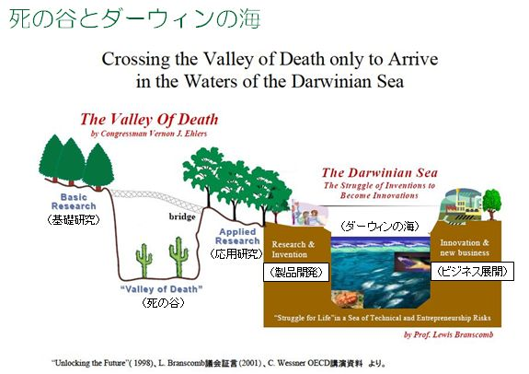
AIの社会実装の本質：現場での実証実験
AIに学習させるためには、初期の課題
解決をしながら社会実装と研究開発、
学習を同時に推進する必要がある
結果として死の谷とダーウィン
の海を先に渡ってしまう
研究開発（基礎から応用まで）
社会実装
サービス
社会受容
法・制度
認証
AI+実ユーザ
+実データ
+実評価
AI自体
AI+テストユーザ
+テストデータ
合わせて
同時に検討
現場の現象(使われ方)、
相互作用を含めてモデル化

Slide 30
実社会の中でのサイバーフィジカルイノベーション
具体的な生活の品質(QoL、生活価値)、産業の価値創出・生産性を向上しながら、
AI技術の活用を広げる仕組みの構築 → 人材育成と仕組み自体も広く波及
現象の潜在的構造・ダイナミクスの構造を計算モデル化
効果評価 ・シミュレーション
現象の観測
（AI技術活用
によるデータ収集）
AI for Society5.0
事例
アプリケーション・サービス
（AI活用サービスデザイン）
事例を生成
する方法論
メタレベルでの
リモデリング（スパイラルアップ）
AI技術と標準的な課題、タスクを一体で提供し、効果評価、
サービスデザイン手法を実証実験できるコミュニティを確立、
AI技術の社会実装を通じて実社会を変革する仕組みとして実現
その活動、人材育成や仕組みとしても地域支部を通じ全国に波及
→ Society5.0の実現に向けた技術と社会の共進化

